Slide 1
Формати даних для роботи з геопросторовими даними
Віктор Путренко,
к.г.н., завідувач лабораторії ГІС, Світовий центр даних з геоінформатики та сталого розвитку НТУУ «КПІ»

Slide 2
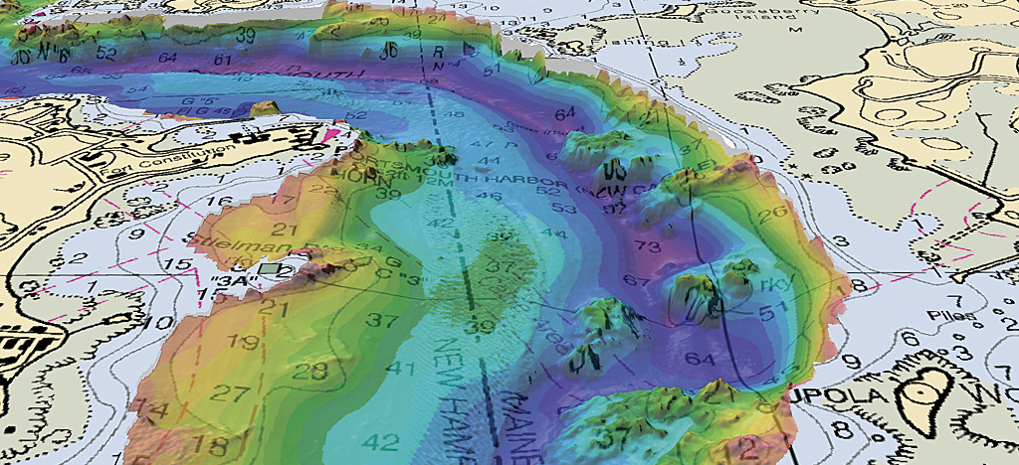
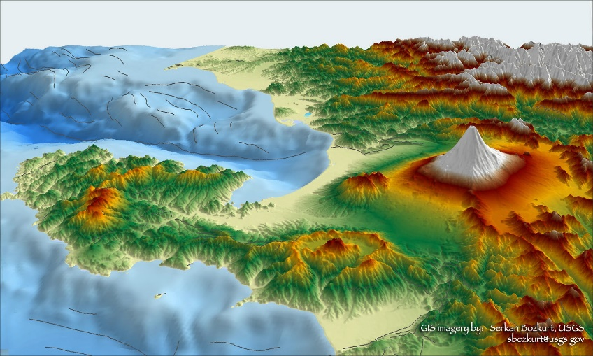
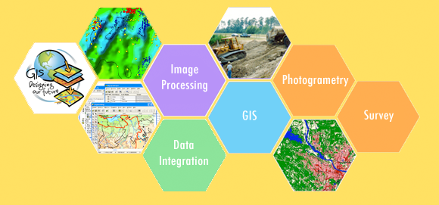
Геопросторові дані
Дані про об'єкти та явища, які безпосередньо або опосередковано пов'язані з місцеположенням на Землі, що визначені у певній системі просторово-часових координат
80% інформації містить геопросторові дані

Slide 3
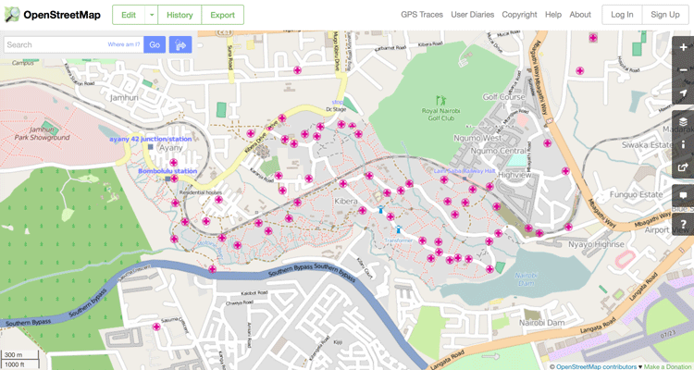



Які бувають геопросторові дані?
Пропрієтарні
Відкриті
Волонтерські
Таємні

Slide 4
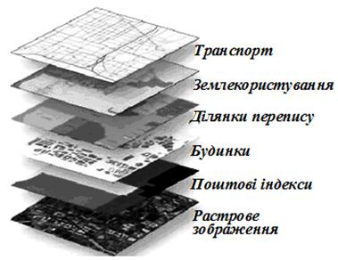
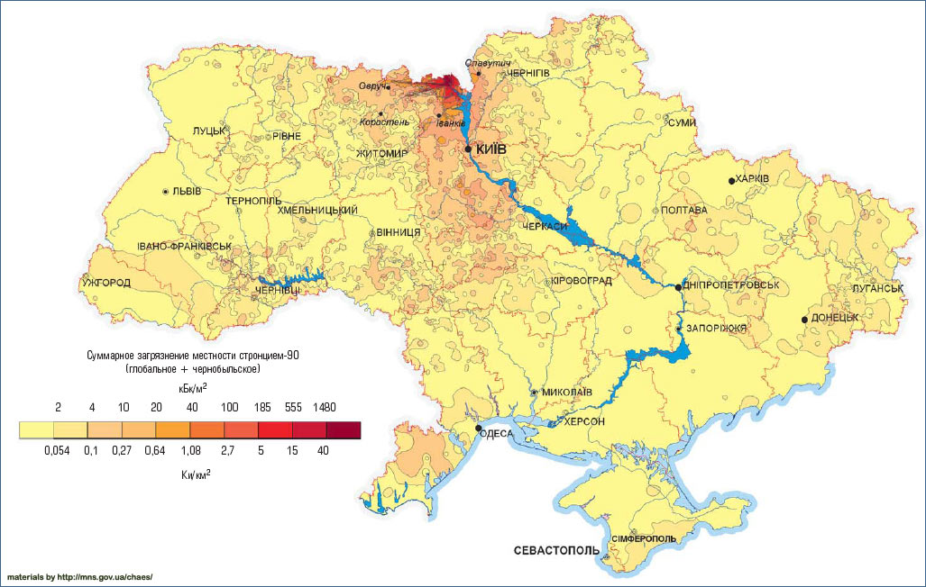
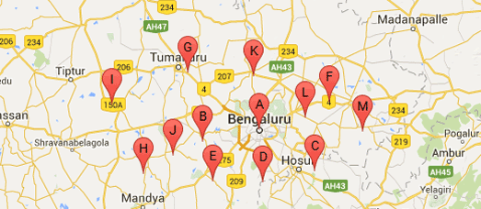
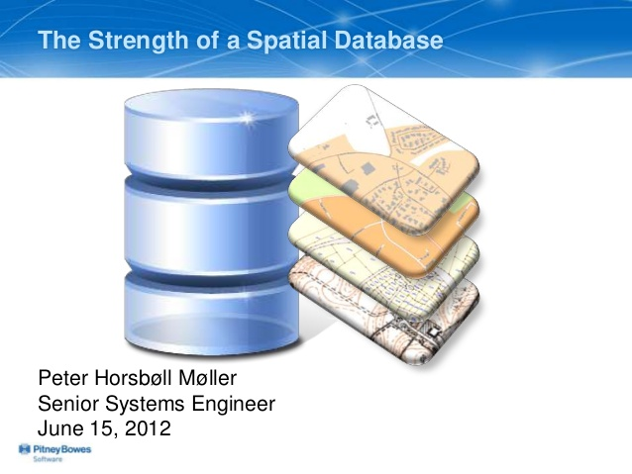
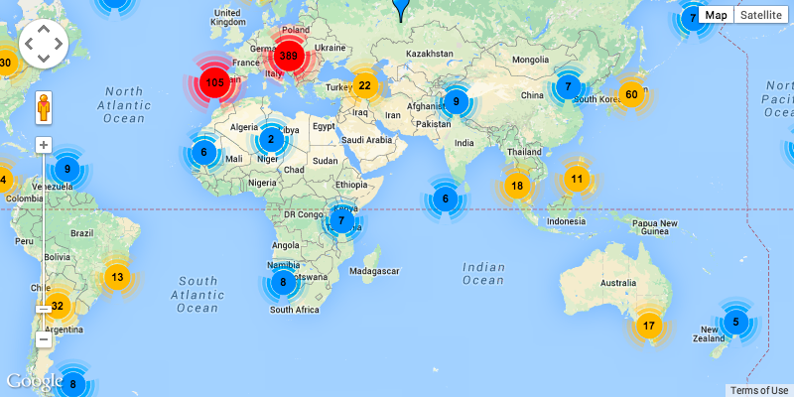
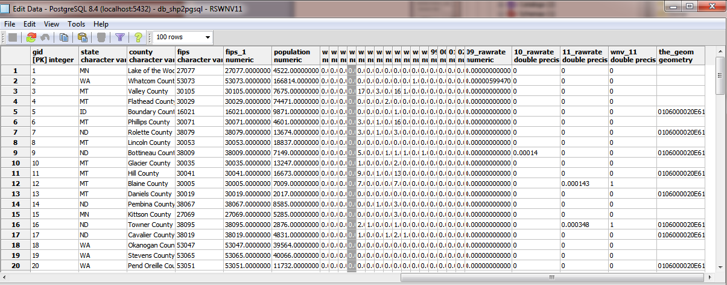

Які бувають геопросторові дані?
Картографічні (карти та веб-сервіси)
Набори даних (шари)
Бази даних

Slide 5


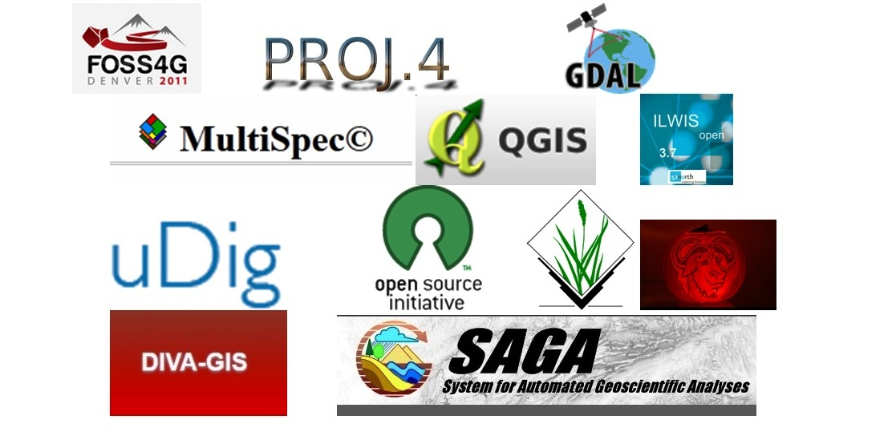















Програмне забезпечення для роботи з геопросторовими даними
Мультифункціональні ГІС
Open Source
Digitals
Веб-додатки
Дистанційне зондування Землі

Slide 6
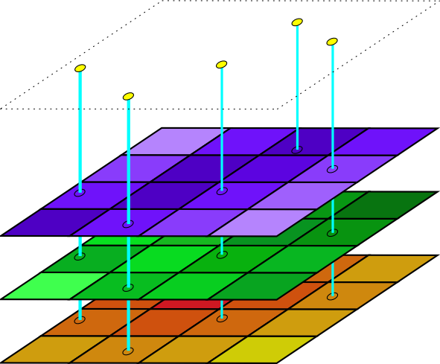
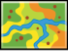

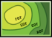
Моделі збереження геопросторових даних
Моделі поділяються на векторні та растрові форми збереження даних
Векторні дані
Растрові дані
- Точка
- Лінія
- Полігон
- Кількісні
- Якісні
- Знімок

Slide 7
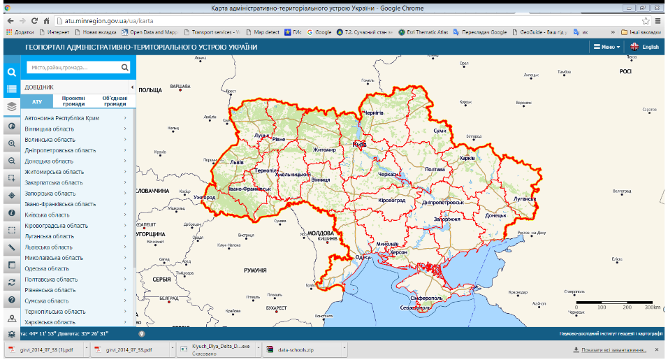
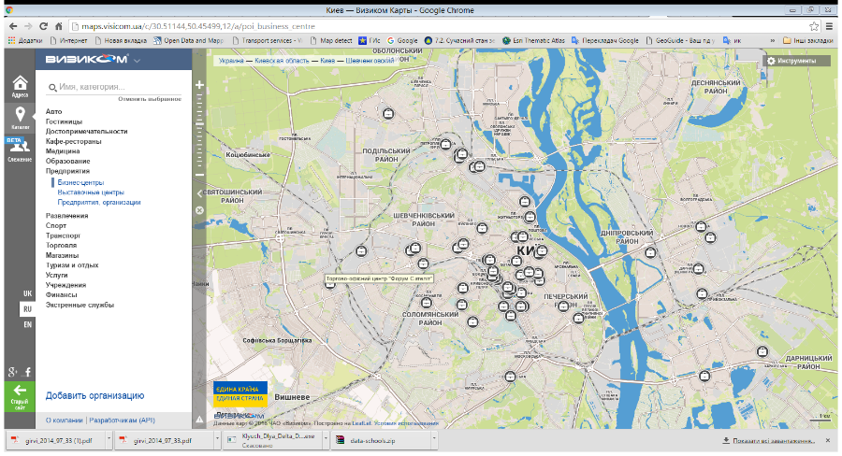
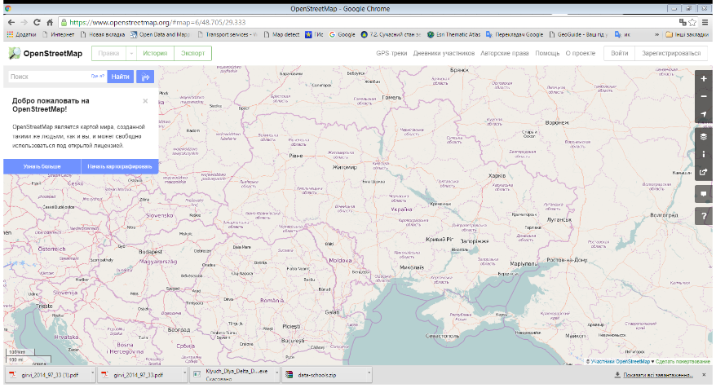
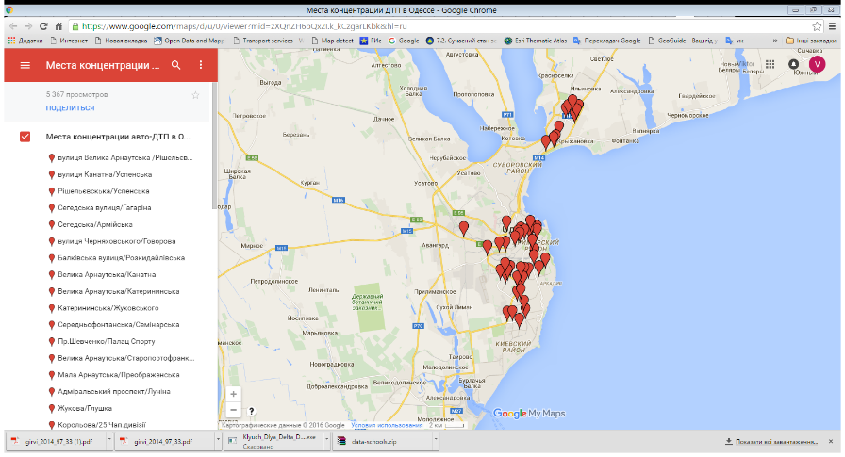
Види відкритих даних
Національні відкриті дані
Комерційні відкриті дані
Волонтерські відкриті дані
Користувальницькі відкриті дані
http://atu.minregion.gov.ua/
http://maps.visicom.ua/
https://www.openstreetmap.org
https://www.google.com/maps/d/u/0
/viewer?mid=zXQnZH6bQx2I.k_kCzgarLKbk&hl=ru

Slide 8
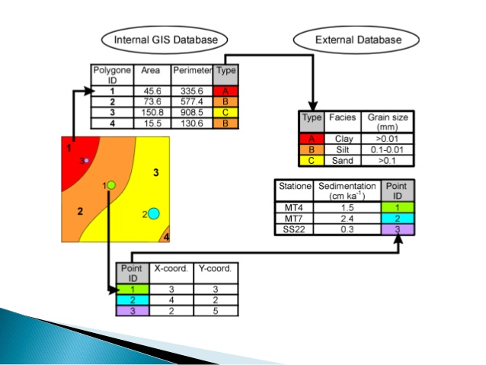
Геореляційна структура даних

Slide 9
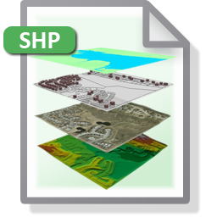


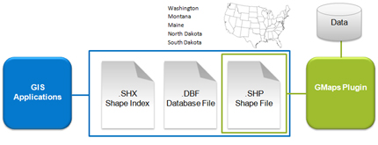
Шейп-файл
shp - головний файл; містить набори геометричних об'єктів
.shx - індексний файл; який використовується для зв'язку між файлами .dbf і .shp
.dbf - атрибутивний файл; містить атрибути об'єктів, описаних в .shp файлі у форматі dBase IV.
SBN і SBX: файли просторового індексу, створення й використання яких дозволяє прискорити вибірку об’єктів за запитами, що містять умови просторових відношень між об’єктами (суміжності, накладання, вміщення тощо);
PRJ: файл, що містить ідентифікатор та/або опис параметрів системи координат і картографічної проекції, в яких подаються координати об’єктів у SHP—файлі;

Slide 10

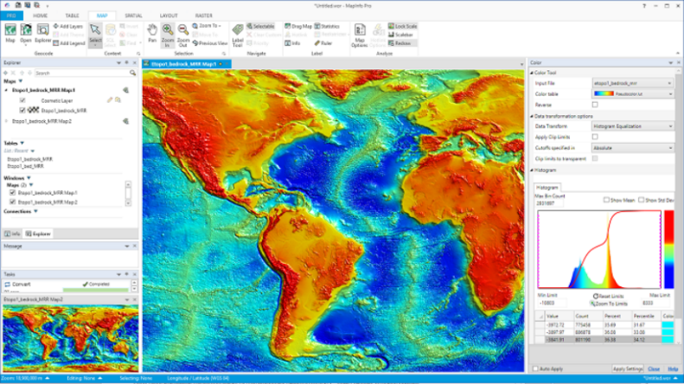
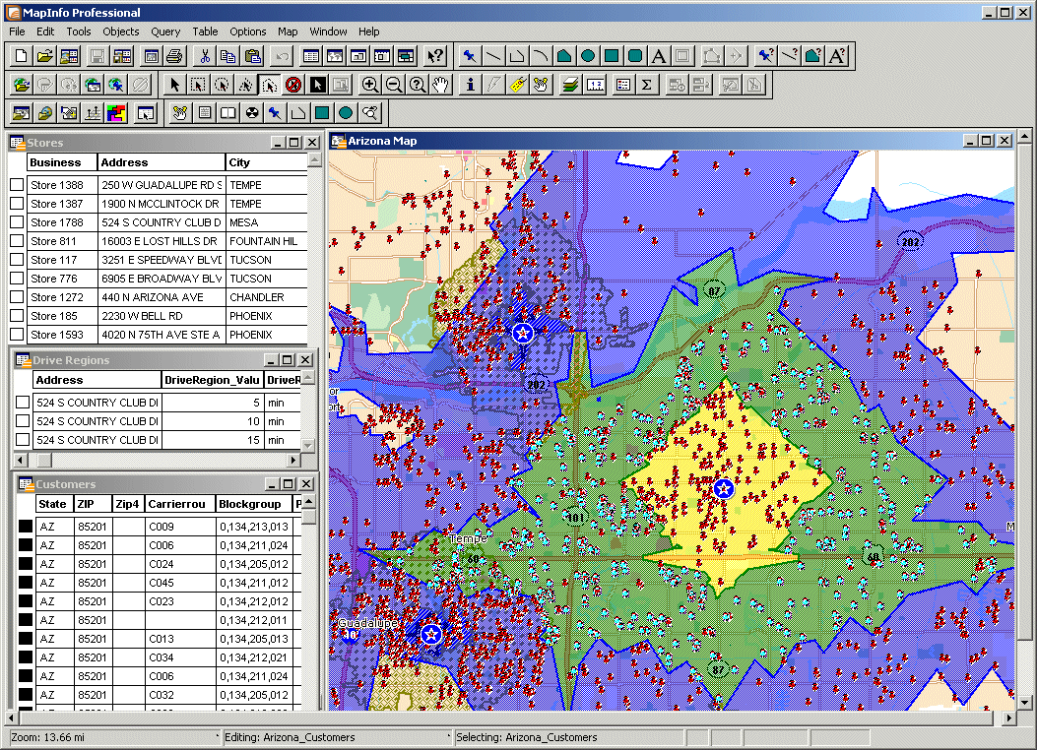
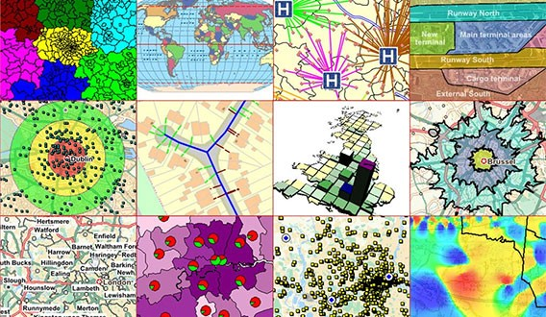
MapInfo TAB format
MapInfo файл даних (TAB) – бінарний формат внутрішнього зберігання даних, що використовується безпосередньо програмою MapInfo. Він схожий на формат шейп-файлів, тим, що реалізується як набір файлів з однаковими іменами, але різними розширеннями. Набір одного векторного шару повинен обов’язково включати файли з розширенням *.TAB, що містить метадані класу об’єктів (систему координат, структуру таблиці атрибутів та їх типи даних); *.MAP для зберігання цифрового опису геометричних елементів екземплярів просторових об’єктів; *. DAT або *. DBF файл, що містить таблицю значень атрибутів для екземплярів об’єктів. Набір файлів може також включати індексні файли із розширенням*.IND, та *.ID.
MapInfo Interchange Format (MIF) – текстовий формат для цілей обміну даними між програмами. Користувачі можуть експортувати та імпортувати дані в форматах MIF/MID файлів як в MapInfo, так і в середовищі інших ГІС.

Slide 11
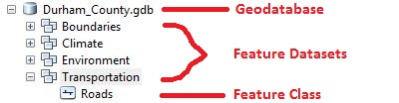

Персональна база геоданих
Зберігається в базі даних MS Access. У цій структурі, всі елементи бази геоданих зберігаються в одному файлі бази даних Access (MDB файл). Розмір персональної бази геоданих обмежується 2Gb. Персональна база геоданих одночасно підтримує декількох користувачів, що виконують лише завдання, пов’язані з читанням даних, і максимум одного користувача, що вводить та редагує записи бази даних. Вони підтримують повну інформаційну модель бази геоданих (тобто поведінку, класи відношень, каталоги растрів та інше) і не вимагають значних інвестицій в програмне забезпечення СКБД.

Slide 12
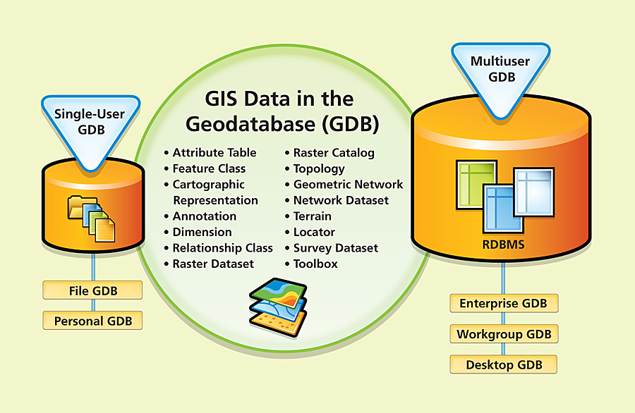
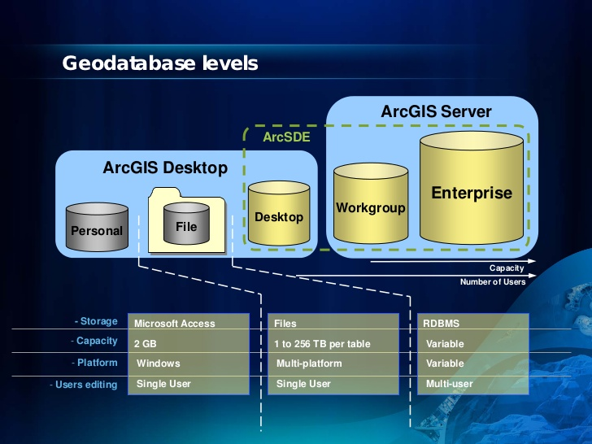
Промислові СКБД
Файлова база геоданих – це структура, що ґрунтується на персональній базі геоданих. Вона також надає широкий доступ, безкоштовне і просте рішення для багатьох додатків бази геоданих. Крім того, вона знімає обмеження на розмір, що накладаються Access (файлова база геоданих обмежує обсяг на рівні 1 Tб) та підвищує продуктивність бази даних.
Бази геоданих ArcSDE зберігають свої дані в універсальних СКБД, зокрема, DB2, Oracle, Informix SQL Server та PostgreSQL. Вони в основному використовуються у великих організаціях з великою кількістю користувачів та ґрунтуються на базовій архітектурі СКБД для керування інформаційною безпекою, резервним копіюванням, цілісністю та реплікацією даних.

Slide 13
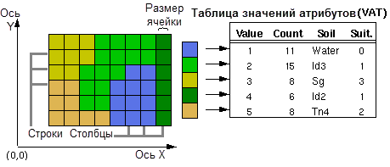
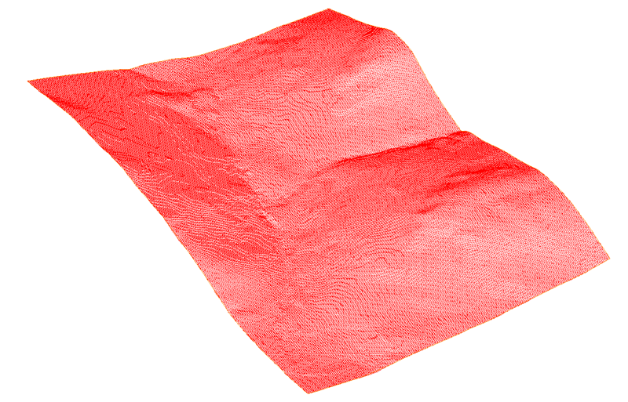
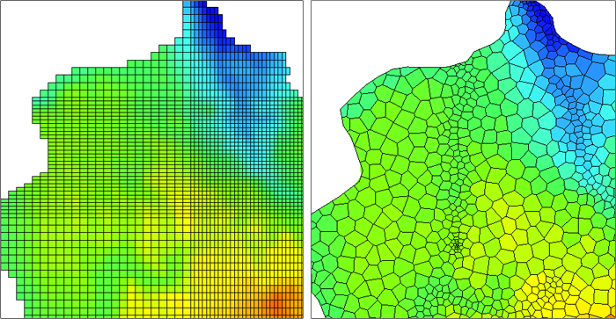
GRID
Растрові моделі просторових даних ґрунтуються на способах квантування простору за допомогою регулярної сітки (Grid) розмірністю N x M, якій у відповідність ставиться прямокутна матриця такої ж розмірності, кожний елемент якої характеризується набором ознак, а його місцеположення номером рядка й стовпчика в матриці. Формат Grid було розроблено також в 1980 -х роках як складову програми ARC / INFO.

Slide 14
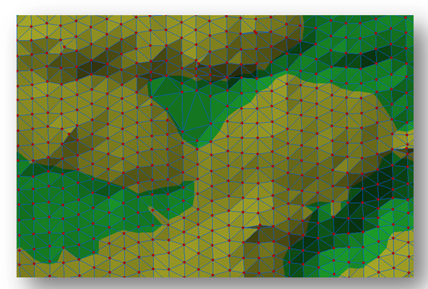
Нерегулярна триангульована мережа (TINs)
Нерегулярна триангульована мережа (TIN) – набір даних, який спеціально використовується для опису таких поверхонь як рельєф.

Slide 15


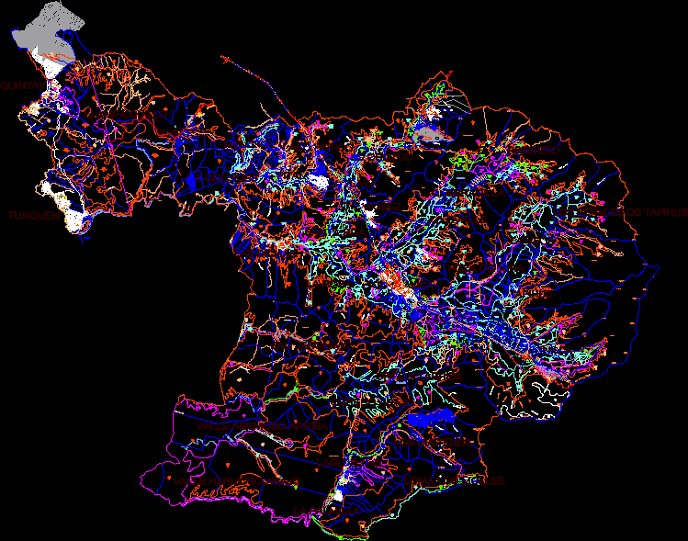
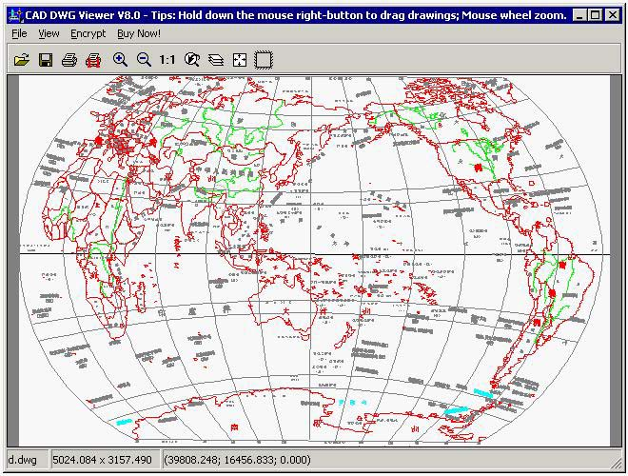
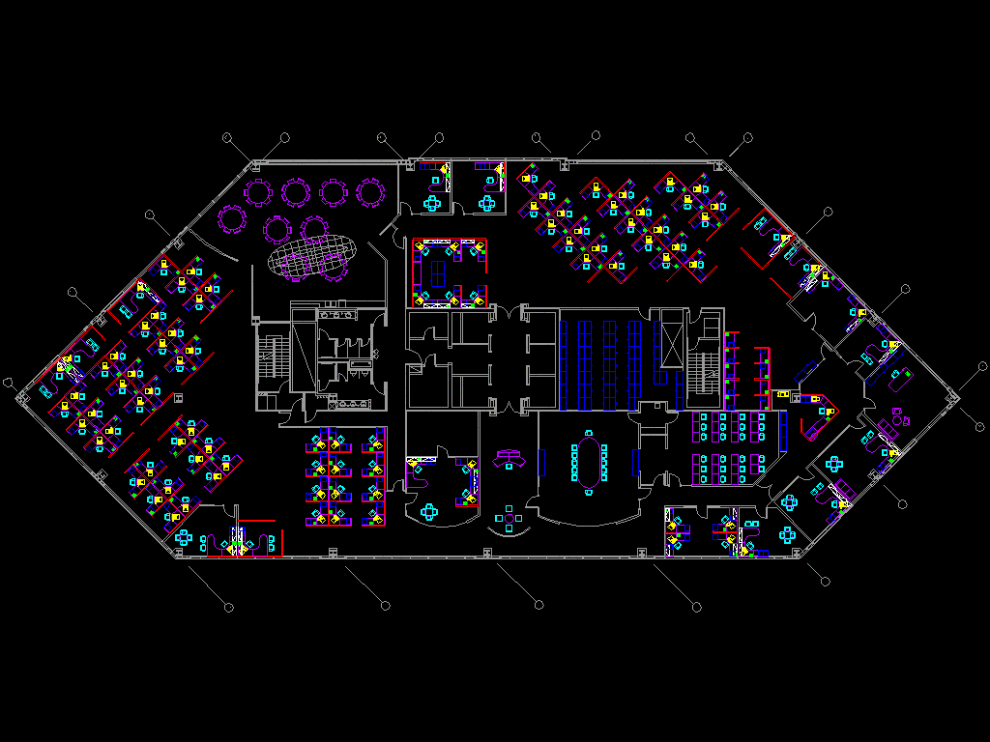
DWG
(від англ. drawing — креслення)
бінарний формат файлу, який використовується для зберігання двомірних (2D) і тривимірних (3D) проектних даних і метаданих. Є основним форматом для деяких САПР програм (пряма підтримка — наприклад, AutoCAD, nanoCAD, IntelliCAD та його варіацій, Caddie).

Slide 16
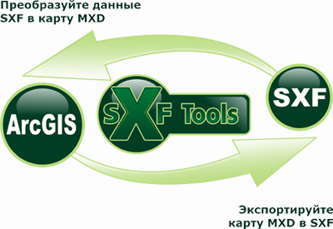
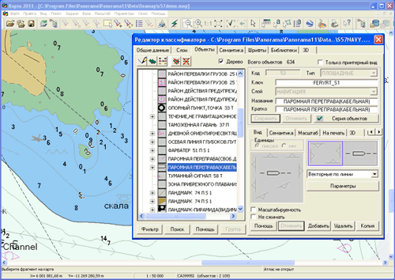

SXF (Storage and eXchange Format)
Відкритий формат цифрової інформації про місцевість. Призначений для застосування в геоінформаційних системах для зберігання цифрової інформації про місцевість, обміну даними між різними системами, створення цифрових і електронних карт і вирішення прикладних завдань.
Формат розроблений в 1992 році фахівцями Топографічної Служби ВС РФ і в 1993 році затверджено в якості основного обмінного формату цифрової інформації про місцевість в Збройних Силах і ряді федеральних служб Російської Федерації.

Slide 17
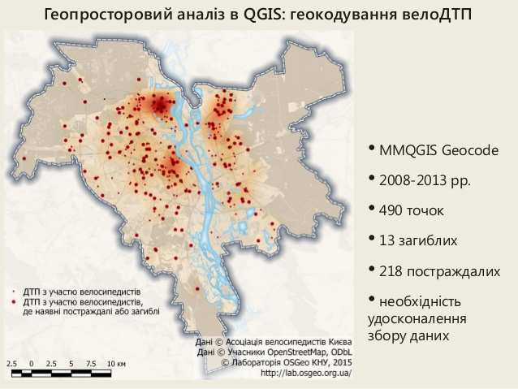
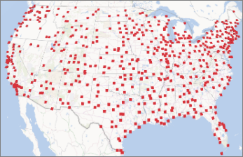
Геокодування
Геокодува́ння (англ. Geocoding) — призначення об'єкту карти (заданому, зазвичай, поштовою адресою або унікальною назвою) певного універсального географічного ідентифікатора (наприклад, географічні координати на земній кулі - широта і довгота).
Зворотнє геокодування навпаки використовує географічні координати, щоб знайти опис місця розташування (наприклад, поштову адресу будівлі, назву поселення тощо).

Slide 18

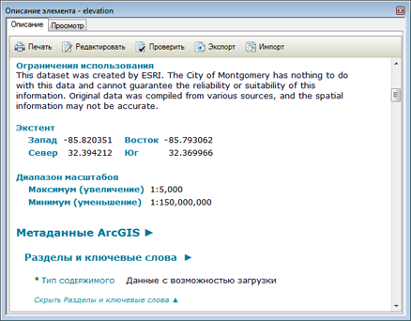
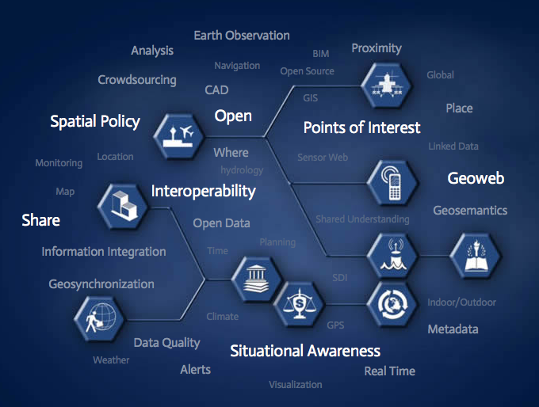

Метадані
Метада́ні, у загальному випадку, — це дані, що характеризують або пояснюють інші дані.
Метадані, просторові дані і сервіси, які створюються в рамках виконання Директиви INSPIRE, повинні відповідати додатковим умовам, наведеним у керівництві по здійсненню та інструкції по порядку виконання INSPIRE.

Slide 19
Відкриті стандартизовані формати обміну просторовими даними
Уніфіковані формати обміну просторовими даними, що мають найширше використання в сучасних Інтернет- та базо-орієнтованих технологіях ГІС, а саме: схеми розміток GML і KML, що засновані на синтаксисі мови XML та рекомендовані консорціумом OGC, як стандартні засоби обміну геопросторовими даними між геоінформаційними системами в Інтернет, а також формат GeoJSON, який зараз все ширше підтримується як відкритими, так і більшістю поміж пропрієтарних ГІС-продуктів.

Slide 20

Geography Markup Language (GML)
GML (Geography Markup Language) – це географічна мова розмітки для текстового подання географічних об'єктів, їх геометрії і атрибутів з використанням загального синтаксису розширюваної мови розмітки XML (Extensible Markup Language). GML запропонована на початку 2000 років Відкритим геопросторовим консорціумом (OGC) як стандартна мова моделювання для ГІС та відкритий формат обміну просторовими даними в Інтернет. В 2007 році версія GML 3.2.1 була опублікована як міжнародний стандарт ISO 19136 та почала широко застосовуватися як незалежний стандартизований формат обміну даними між геоінформаційними системами, базами геопросторових даних, геоінформаційними сервісами в системах і мережах різного рівня і територіального охоплення. Як і в більшості формальних мов, заснованих на XML, вирізняють дві граматичні складові розмічувальної мови – схема, що описує документ, та примірник документа, що містить фактичні дані. Відповідно множина GML-документів описується за допомогою GML-схеми.

Slide 21

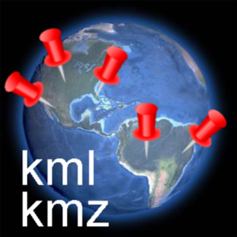
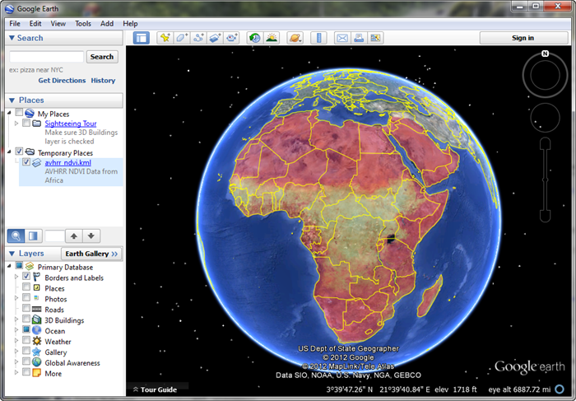
KML Keyhole Markup Language
KML (Keyhole Markup Language) – це формат файлів, який використовується для відображення географічних даних в геобраузерах, таких як Google Планета Земля, Google Карти і Google Панорами для мобільних пристроїв. KML створений на основі стандарту мови XML і використовує засновану на тегах структуру з вкладеними елементами і атрибутами. Завдяки популярності названих Google засобів формат KML набув широкого застосування для публікації та спільного використання географічних даних в мережі Інтернет, у тому числі особами, які не є професійними користувачами ГІС, оскільки дані в форматі KML легко викладаються в Інтернет і проглядаються за допомогою низки безкоштовних додатків. У 2008 році KML був прийнятий консорціумом OGC як стандартний формат для публікації просторових даних та іншої, пов’язаної з ними інформації, в Інтернет.

Slide 22



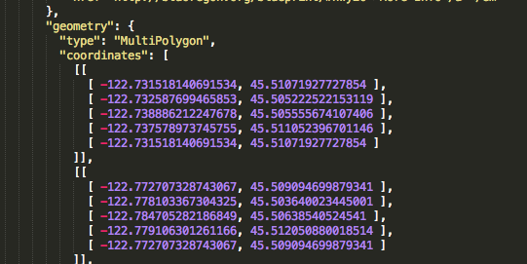
GeoJSON
GeoJSON – геопросторовий профіль відомого в Java-технології формату JSON (англ.: JavaScript Object Notation; укр.: об'єктний запис JavaScript, вимовляється: джейсон) – це компактний текстовий формат обміну даними. JSON знайшов своє головне застосування у написанні веб-програм, а саме при використанні технології AJAX. JSON розглядається як альтернатива XML в процесі асинхронної передачі структурованої інформації між клієнтом та сервером. При цьому перевагою JSON перед XML є те, що він дозволяє складні структури в атрибутах, займає менше місця і прямо інтерпретується за допомогою JavaScript в об'єкти.

Slide 23
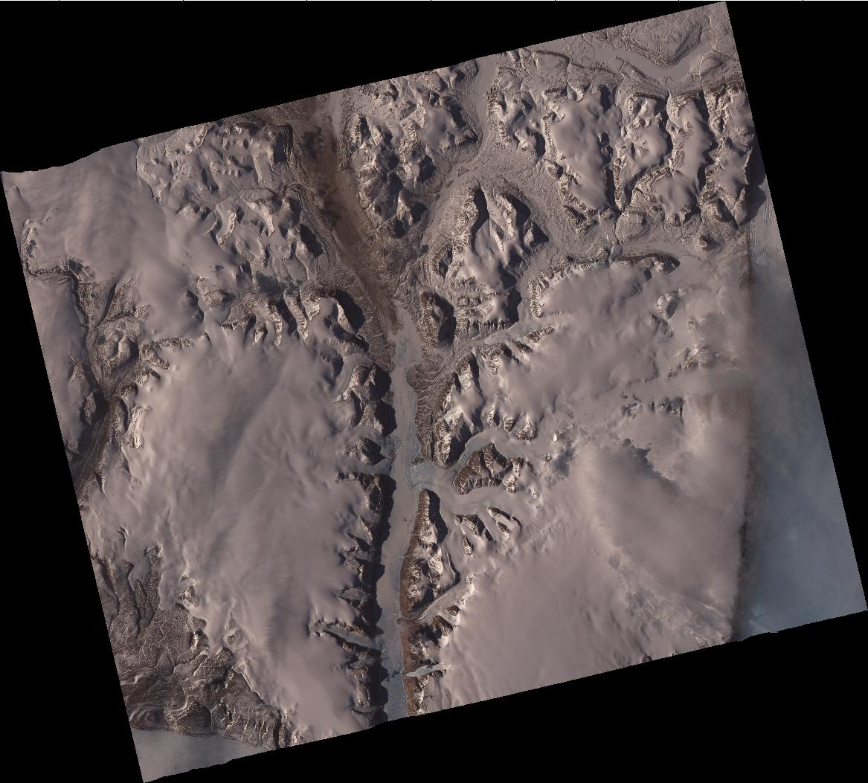
GEOTIFF
GeoTIFF — вільний стандарт метаданих, що дозволяє записувати інформацію про координати в TIFF файли. До можливої додаткової інформації належать проекції, координатні системи, еліпсоїди, дані, і подібна інформація, необхідна для точного визначення географічних координат в файлі. Стандарт GeoTIFF повністю сумістний зі стандартом TIFF 6.0. Завдяки цьому, програмне забезпечення може відкривати і переглядати GeoTIFF файли без підтримки цього стандарту.

Slide 24

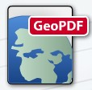
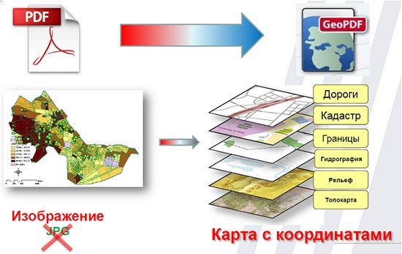
GeoPDF
GeoPDF представляет собой расширенный формат PDF, содержащий пространственную информацию — географические широту и долготу, с возможностью просмотра в программе Adobe Reader.
GeoPDF позволит Вам:
просматривать ГИС информацию в Adobe Reader!
добавлять заметки на карты в формате GeoPDF!
использовать ГИС информацию в полевых условиях без Интернет соединения!
передавать обновленные и совместимые данные в другие ГИС приложения!

Slide 25
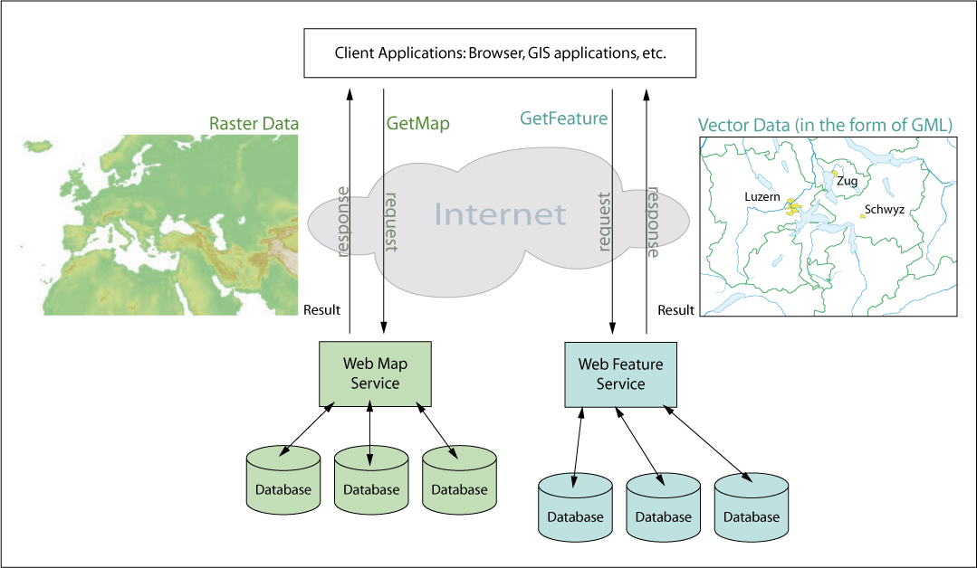
Сервіси WFS та WMS
Web Map Service (укр. картографічна веб-служба; WMS) — стандартний інтернет-протокол передачі геокодованих зображень згенерованих на сервері на основі геоінформаційної бази даних. Специфікація протоколу була розброблена та оприлюднена Open Geospatial Consortium в 1999 році.
Web Feature Service (укр. картографічна веб-служба; WMS) — стандартний інтернет-протокол передачі геоданих з серверу на основі геоінформаційної бази даних.

Slide 26
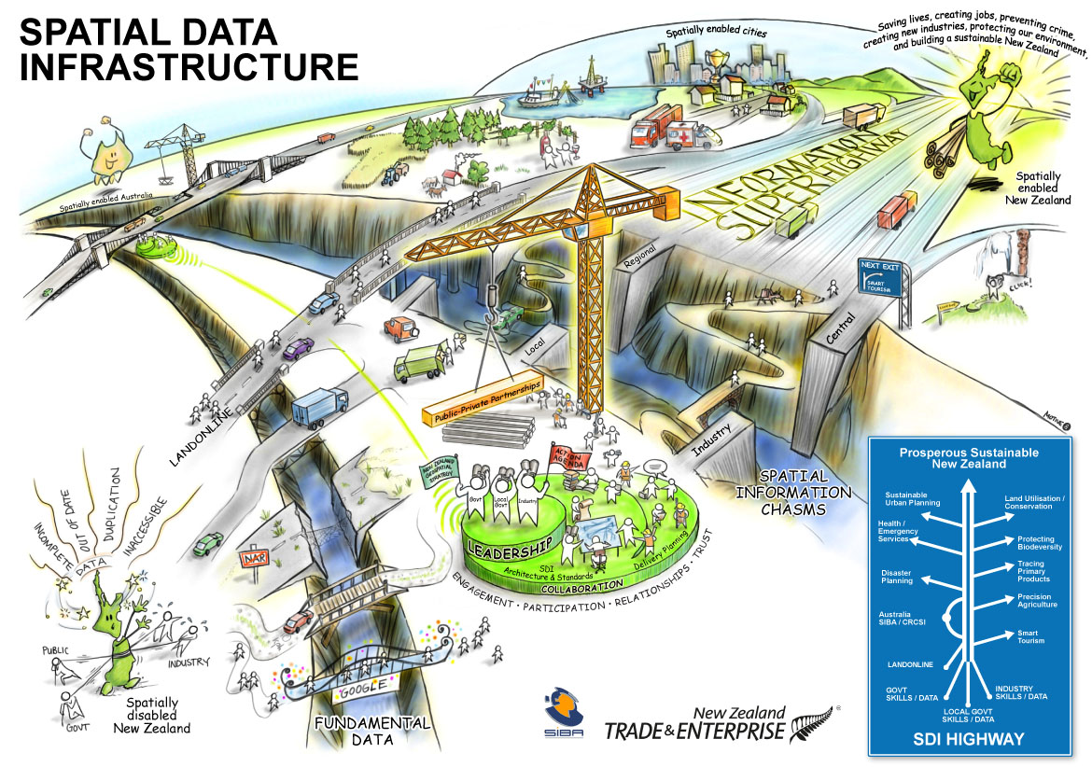
Інфраструктура геопросторових даних
Інфраструктура просторових даних (ІПД) (англ. Spatial Data Infrastructure - SDI) - це сукупність розподілених стандартизованих баз геопросторових даних, їх метаописів та сервісів, що забезпечують суспільний доступ.
Результатами обміну та співробітництва між установами є:
Зниження вартості збору та підтримки даних;
Зниження затрат часу на збір даних, особливо, коли нові дані необхідні для проекту;
Краща якість, більш надійні дані;
Краще, більш потужне застосування ГІС.

Slide 27
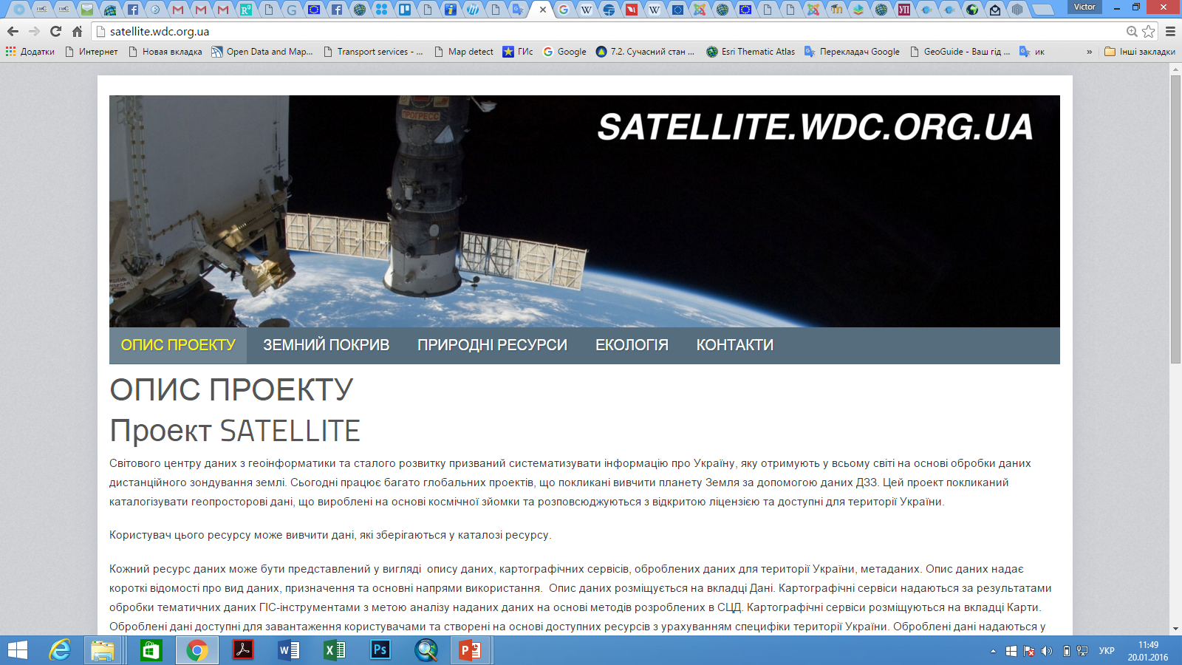
Каталог відкритих даних ДЗЗ
У каталозі зібрано відкриті дані тематичної обробки ДЗЗ для території України, що сортовані за напрямами:
Земний покрив
Природні ресурси
Екологічні проблеми

Slide 28
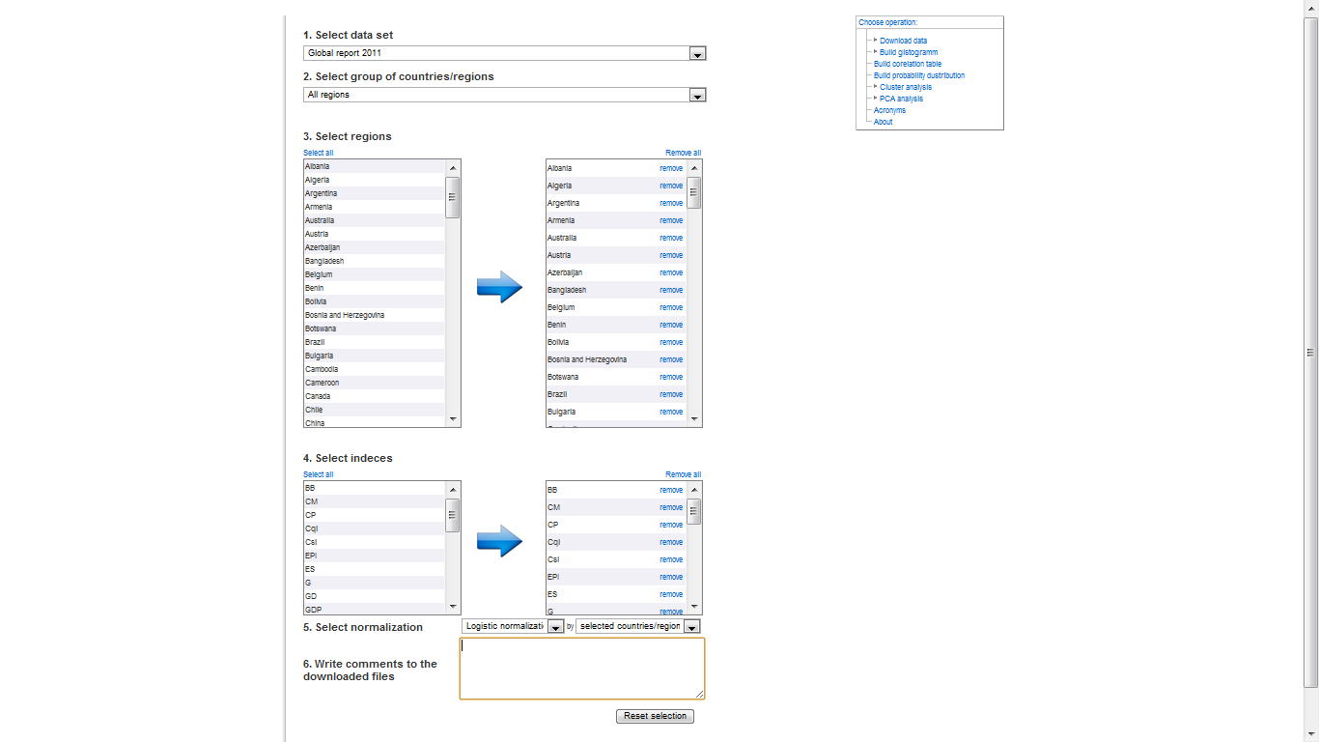




WDC-Ukraine web-portal as a system of intelligent data processing
http://wdc.org.ua

Slide 29
ДЯКУЮ ЗА УВАГУ!
Контакти
Світовий центр даних
з геоінформатики та сталого розвитку
http://wdc.org.ua
putrenko@wdc.org.ua
Адреса: 37, пр-т Перемоги.,
03056, Київ, Україна.
Телефон: (+380 44) 406 80 14
Факс: (+380 44) 406 8153

